Slide 1
Comunidad

Slide 2
Comunidad

Slide 3
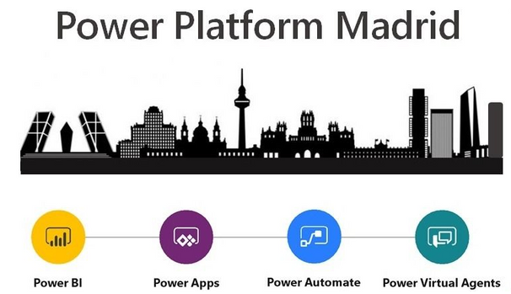

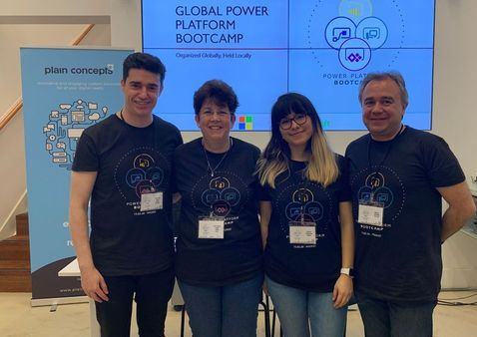
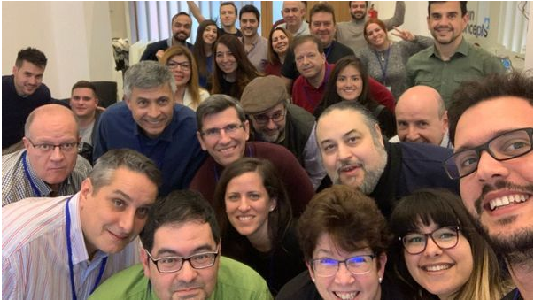
Power Platform Madrid
Comunidad
https://www.meetup.com/es-ES/Power-Platform-Madrid/

Slide 4






Patrocinadores Power Platform Madrid
¡Muchas gracias! ☺
Si te animas a patrocinar, acércate, ganamos tod@s !!

Slide 5
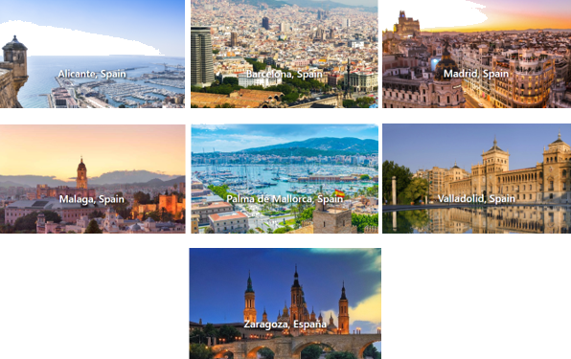
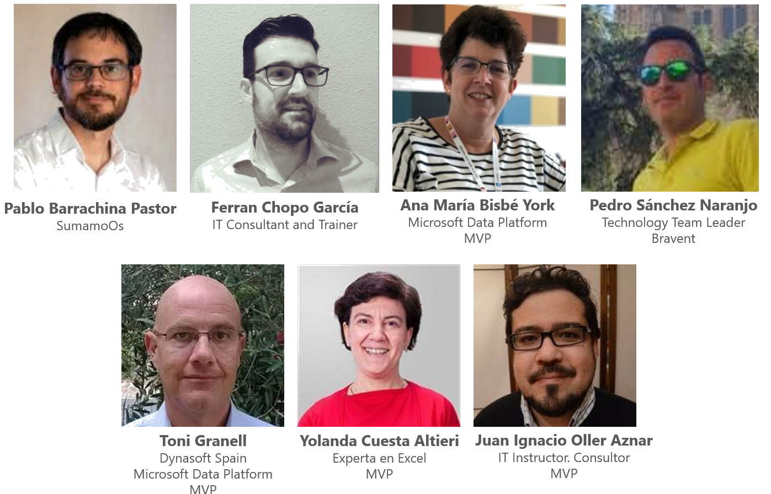
Power Platform España
Comunidad
https://sway.office.com/pfaxaHaijsR8UPeE?ref=Link
Global Power Platform Bootcamp España
Alicante
Barcelona
Madrid
Málaga
Palma de Mallorca
Valladolid
Zaragoza

Slide 6
Patrocinadores Power Platform España
¡Muchas gracias! ☺
Si te animas a patrocinar, acércate, ganamos tod@s !!

Slide 7
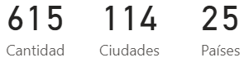

Crecemos en Power Platform España
Comunidad
Murcia
Sevilla
Pamplona
Granada
Valencia
¿Te animas a crear comunidad en tu localidad?
¡¡¡ Bien pensado 👏 !!!
¿Tienes dudas? 🤔🤷‍♀🤷‍♂ Avísanos, podemos ayudarte !! 👍🙂

Slide 8
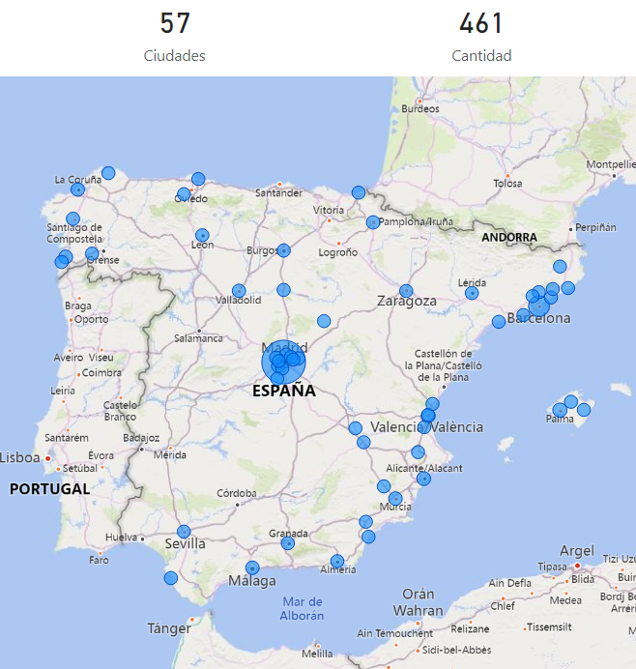
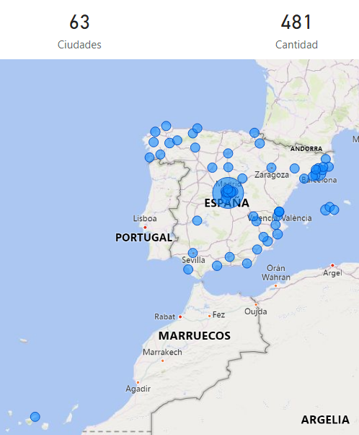
Power Platform España

Slide 9


Power Platform España
Canal
Crecemos !!!
👏👍🙂
https://www.youtube.com/channel/UCkqay02p7E15AzFLsiCYYRA

Slide 10
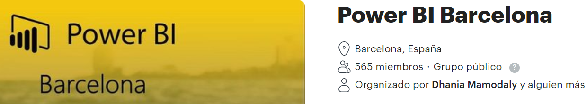
Power Platform España
Próximos encuentros
PUG Barcelona 16.06 – 21.00
https://www.meetup.com/es-ES/Power-BI-Barcelona/
"Power Query and M; The Lightsaber for the Data Jedi" by Reza Rad (from RADACAD)

Slide 11

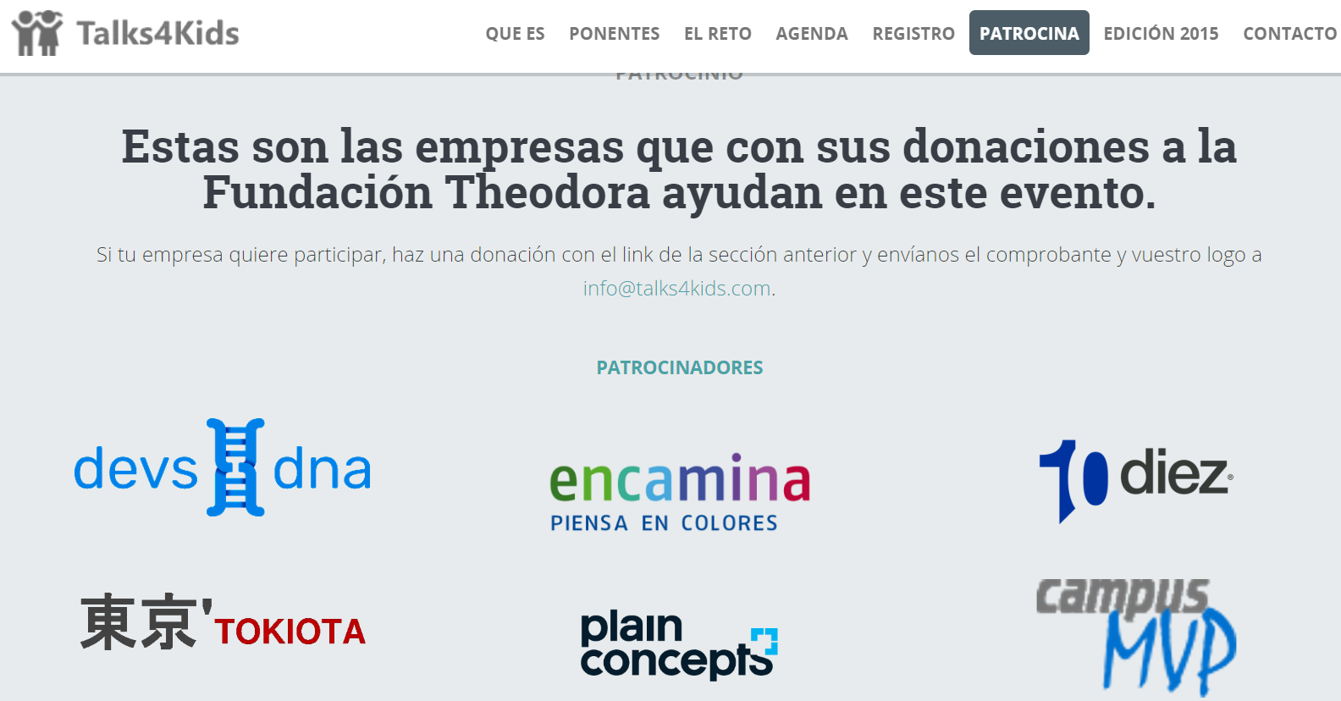


Talks4Kids
Evento técnico y solidario 01.07.2020 #Talks4Kids @talks4kids
http://www.talks4kids.com/ https://es.theodora.org/es

Slide 12
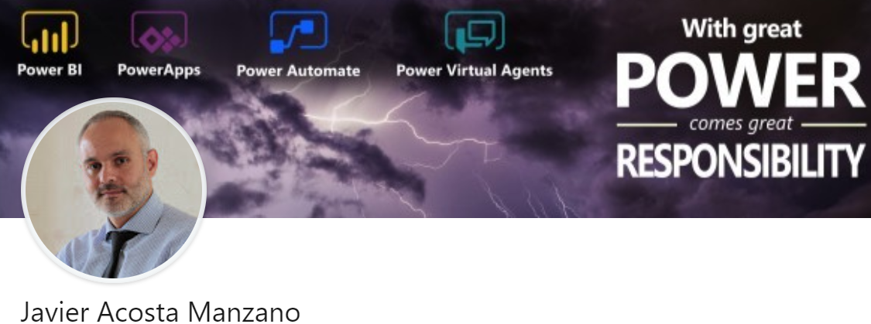
Proyecto Regional Government Emergency and Monitoring Solution
Creación de equipos
Revisión de la plataforma
Contacto con Microsoft y estado de licencias
Encuentros periódicos
Contacto: javiaco@gmail.com

Slide 13
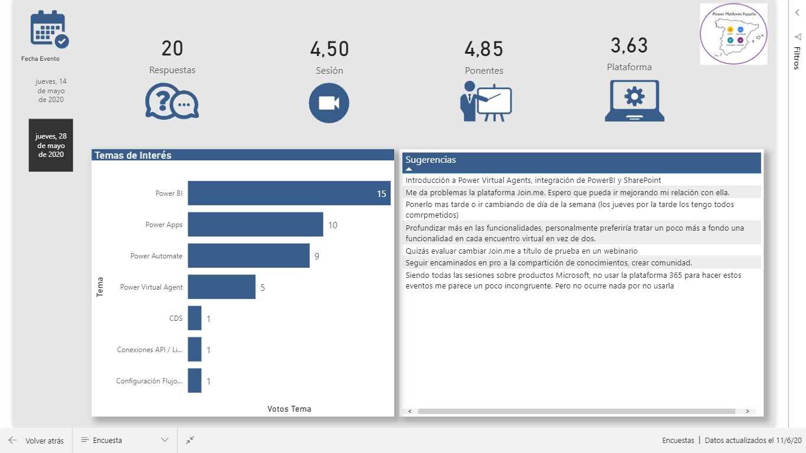
Resultados Encuesta
https://bit.ly/2TKLRJG

Slide 14
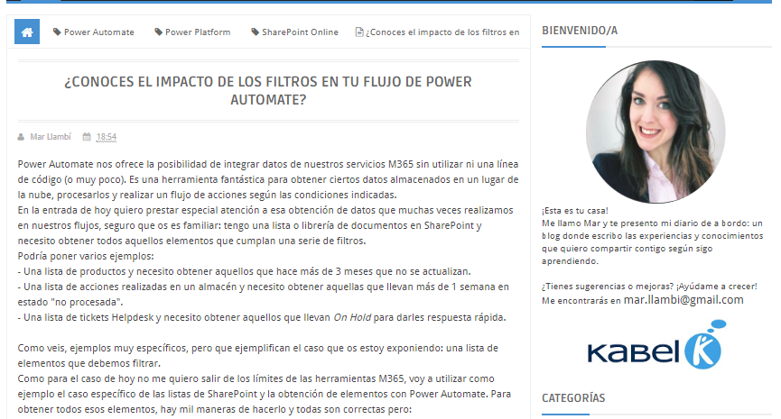

Artículos Destacados
https://www.softwaringme.es/2020/06/conoces-el-impacto-de-los-filtros-en-tu.html
4 min
4 s
56 s
1 s

Slide 15
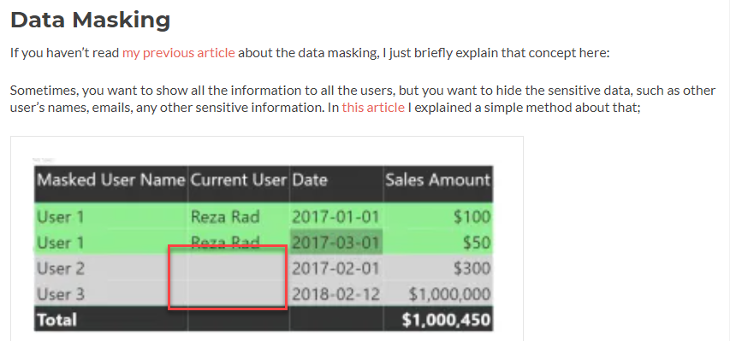
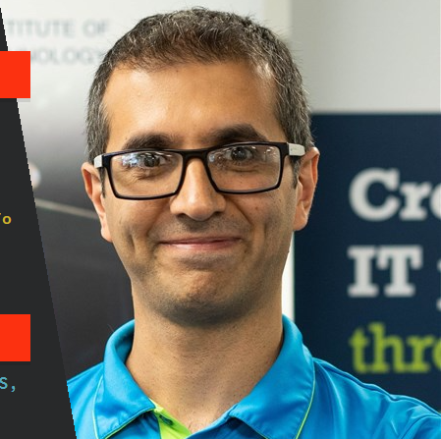
Artículos Destacados
https://radacad.com/secure-the-sensitive-data-in-power-bi-data-masking-better-with-row-level-security

Slide 16
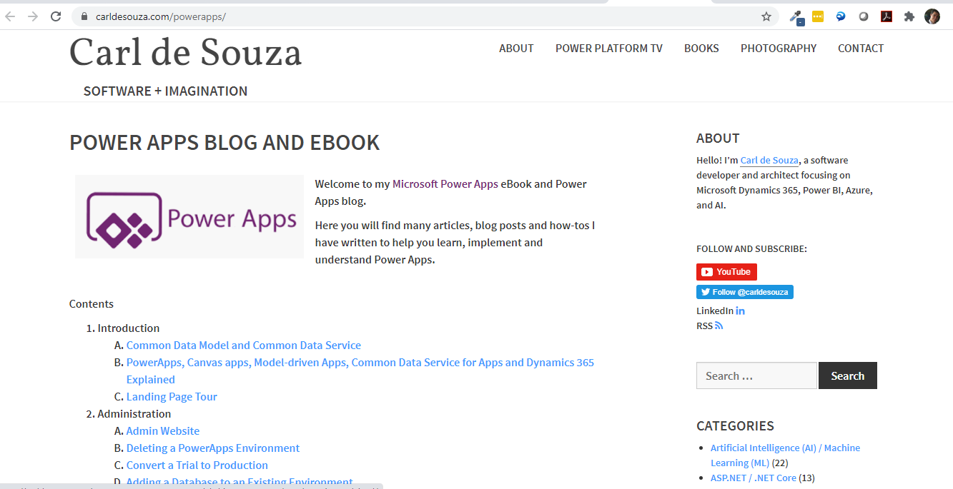
Artículos Destacados
https://carldesouza.com/powerapps/

Slide 17
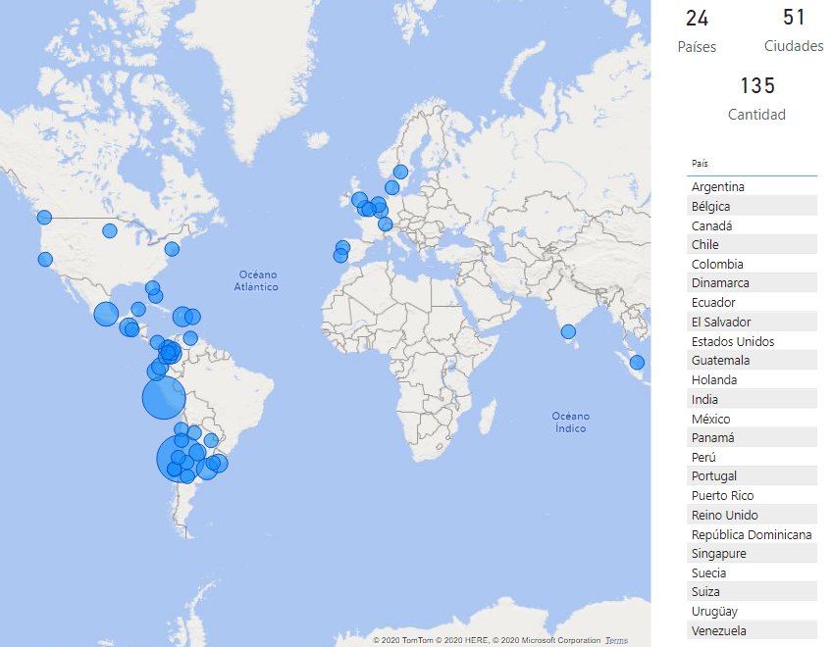
Power Platform fuera de España
Crecemos !!!
👏👍🙂

Slide 18
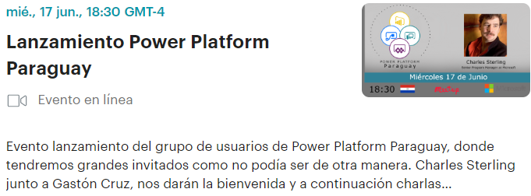
Eventos Power Platform fuera de España
Lanzamiento Power Platform Paraguay
https://www.meetup.com/es-ES/PowerPlatform-Paraguay/
👏👍🙂

Slide 19

Eventos Power Platform fuera de España
Maratón virtual Power Platform del 13 al 23.07
https://events.bizzabo.com/maraton-virtual-power-platform
👏👍🙂

Slide 20
Sesiones de hoy
Sesión 1.- Aprende como realizar Minería de Procesos de forma efectiva en Power BI. Conoce como alcanzas tus metas
Ponente: Darlis Darian Corria – Murcia
Sesión 2.-¿Conoces los parámetros de consulta en Power BI y cómo pueden ayudarte a mejorar tu productividad?
Ponente: Diana Aguilera - Barcelona
Te invitamos a que nos dejes tus:
dudas, comentarios, aportaciones y recursos en el chat 👍🙂

Slide 21
¡Que disfrutes del evento! 👏👍🙂

Slide 22
Próximo evento

Slide 23
Próximo encuentro online
Fecha: 25.06
Ponente: Antonio Ferrá – Palma de Mallorca @Toni_Ferra
https://www.linkedin.com/in/antonioferra/
Sesión: Power BI con muchos millones de registros (muchos, muchos)
Power Platform & Dynamic Communities Mallorca
https://www.meetup.com/es-ES/Dynamic-Communities-Mallorca/
👍🙂 Trae tus dudas y preguntas 🤔🤷‍♀🤷‍♂
Notes:
Descripción
como con Azure Databricks, composite model y aggregations podemos tratar miles de millones de registros en Power BI

Slide 24
¿Preguntas?

Slide 25
No olvides, por favor, rellenar la encuesta: https://bit.ly/2T6U3DN Muchas gracias 👏

Slide 26
Muchas gracias 👏 Hasta la próxima 🖐

